Slide 1
MICRO：Latent Structure Mining with Contrastive Modality Fusion for Multimedia Recommendation
www.hust. edu.cn
Notes:
2022 TKDE 中国科学院大学

Slide 2
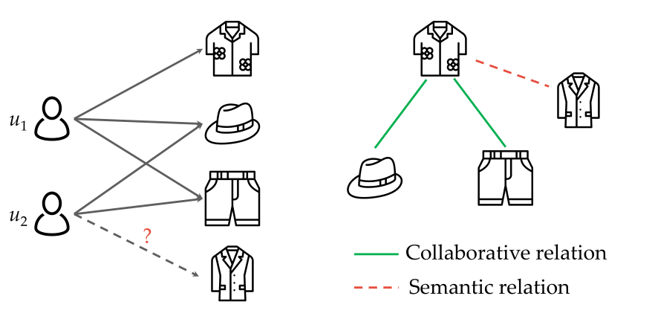
动机
现有工作无法完全建模物品与物品间关系
大多数现有尝试忽略了物品级别的多模态融合
Notes:
以上图为例，现有的方法往往会短袖推荐给u2，这是由于u1和u2之间的关系，而无法将长袖进行推荐，而长袖在视觉模态上与短袖类似，这就导致其中许多潜在的语义关系被忽略了。用户在浏览不同物品时，关注的模态往往不同，如在选购衣物时，往往更注重视觉模态，而在选购书本时往往更注重文本模态，因此使用相同融合机制并不合理。

Slide 3
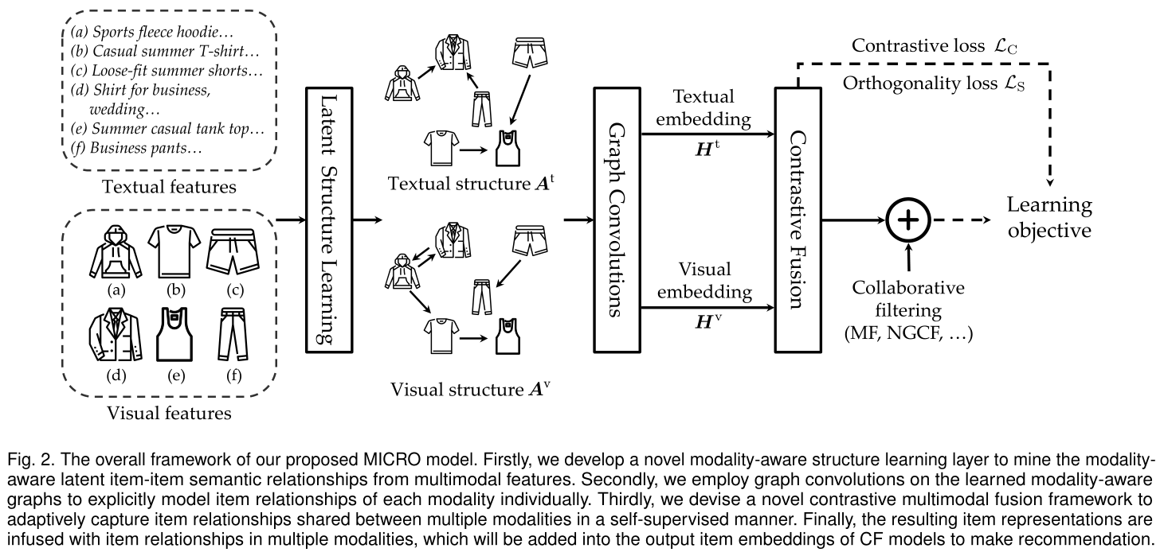
模型框架
Notes:
模型主要有四个关键组件构成，首先有一个模态感知结构学习层，它可以基于每个模态的内容特征学习模态感知结构，然后对学习到的模态感知潜在图执行图卷积，以明确地单独考虑每个模态的物品关系。再设计一个多模态对比框架来同时考虑模态共享与模态独特信息，最后与一个cf模型计算的物品的嵌入表示进行结合来进行推荐。本模型可以缓解冷启动问题并可以很好地应用在其他模型中。

Slide 4
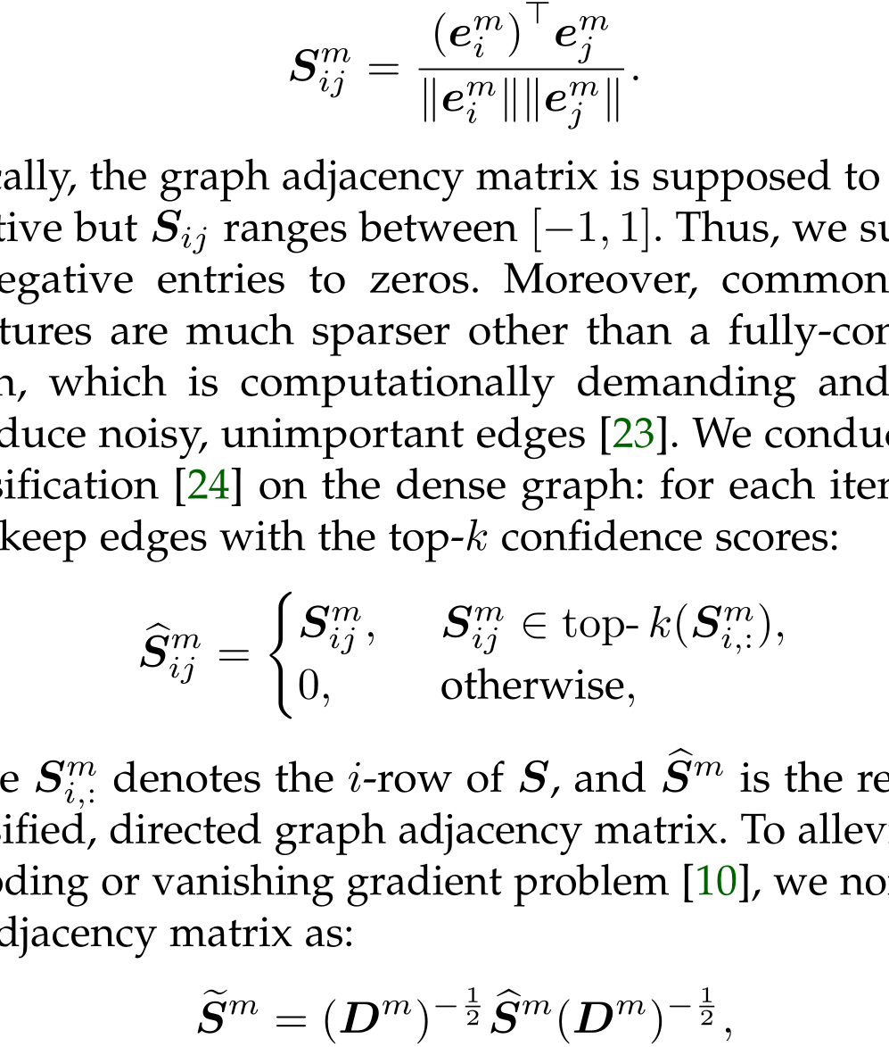
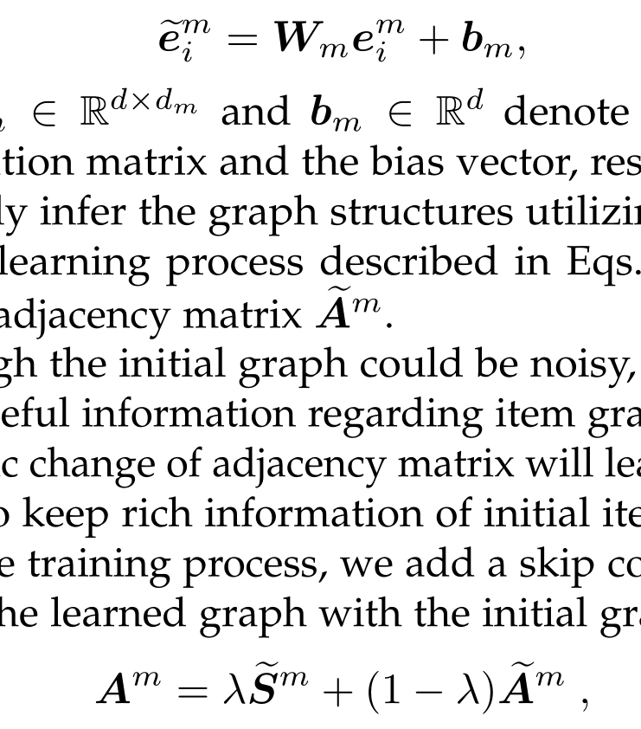
模态感知
Notes:
由于相似的物品之间更可能存在交互，因此这部分先选取了前k个相似度最大的物品作为邻居，普通图相对于全连接图往往是更稀疏，而且全连接图的计算将产生更多噪声和不重要的边，因此需要进行稀疏化，~Smij保留前k个相似度较大邻居物品，并将其余交互置0.通过对邻接矩阵进行归一化来缓解梯度消失和梯度爆炸现象。由于由初始数据构成的图仍存在许多噪音，故突出使用转换过后的多模态特征动态学习图结构，并与初始结构跳连接。首先对每个初始物品进行线性变换，重复一遍邻居选择可以得到~Am，最后将~Sm和~Am进行结合可以获得模态感知后的表征Am

Slide 5

自注意力模块
Notes:
通过加入图卷积，使得物品与物品之间的关系在嵌入过程中能得到更好的表示。使用相同的物品ID嵌入矩阵来初始化输入嵌入矩阵。Hml是第l层嵌入矩阵，可以对高阶物品与物品关系进行编码。

Slide 6



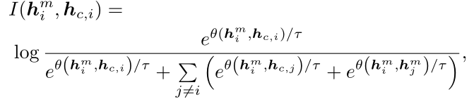
提取模态共享信息
Notes:
为了获取不同模态对同一个物品的重要性，需要对不同模态下物品表征进行特征求和，使用注意力机制可以获取模态重要性ami，加权求和后可以获得新的物品表征。物品在某一模态中的表征与加入了模态共享信息的表征作为正样本，与加入了模态共享信息的其他物品表征，以及同一模态中的其他物品作为负样本提取共享信息。

Slide 7
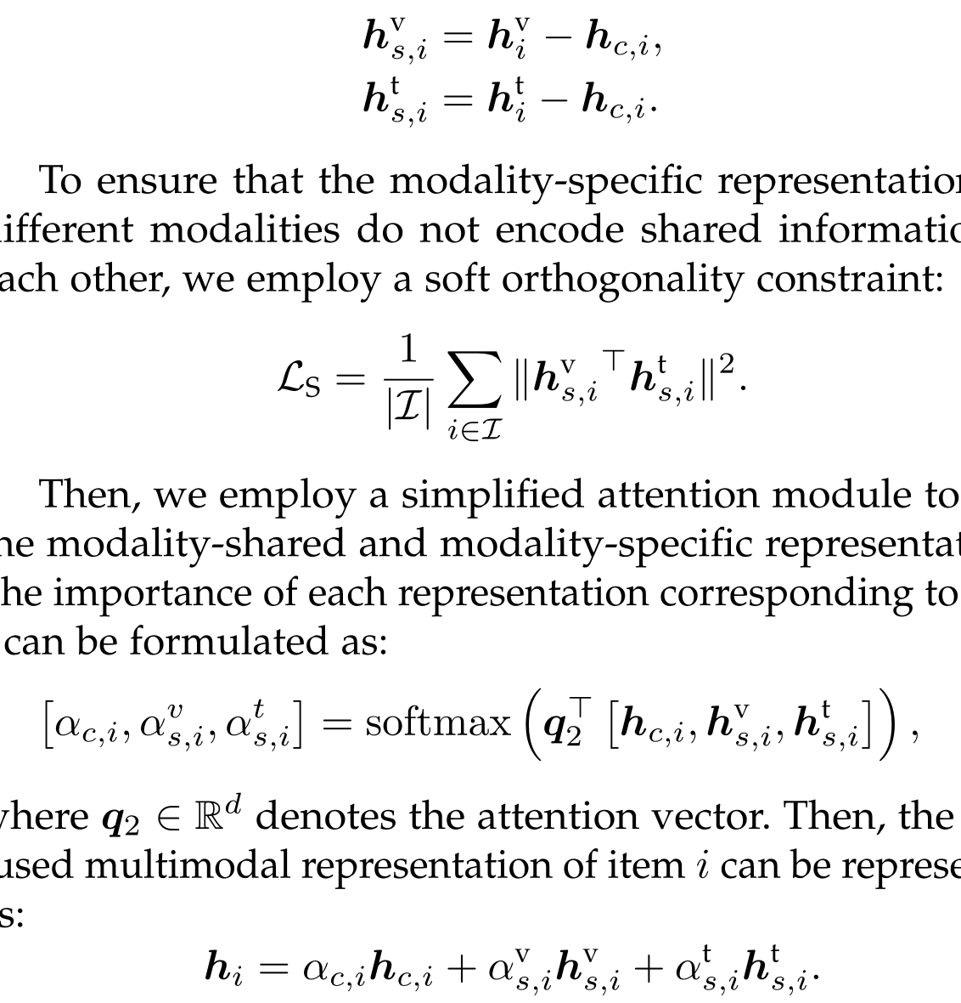
提取模态独特信息
Notes:
每个模态包含的独特信息对模型理解物品关系同样重要，使用不同模态原本表征hvi与加入共享信息的表征相减hci，再与hci做注意力机制求得权重，加权求和后可以获得最终加入模态独特信息的表征，同时为了确保模态独特信息不对模态之间进行相互编码，加入一个软性正交约束。

Slide 8
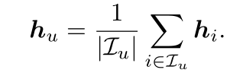
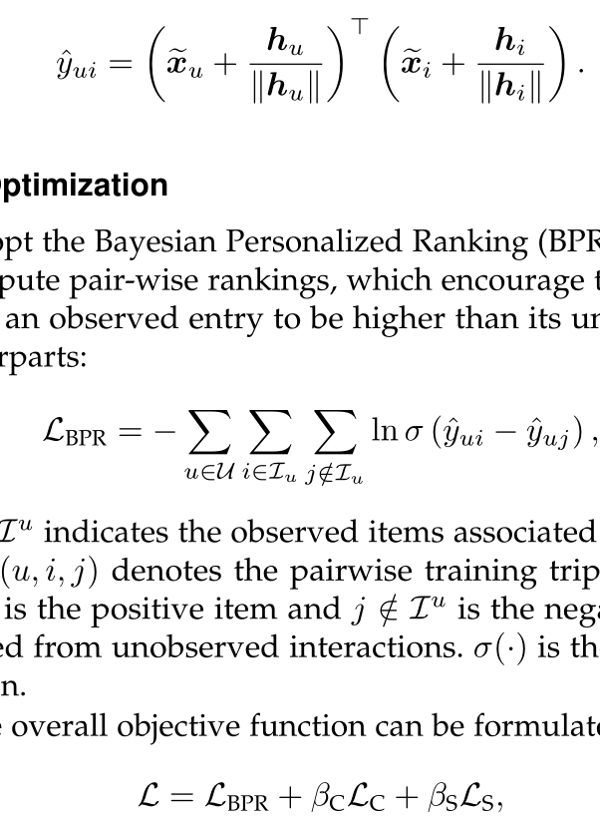
联合CF模型与训练
Notes:
将与用户有交互的物品与本身进行聚合，输入一个如MF、Lightgcn的协同过滤模型进行训练。

Slide 9
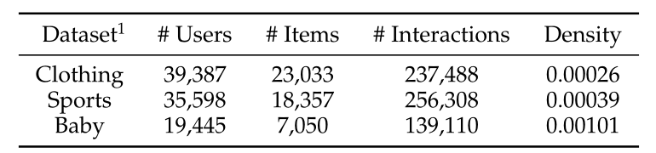
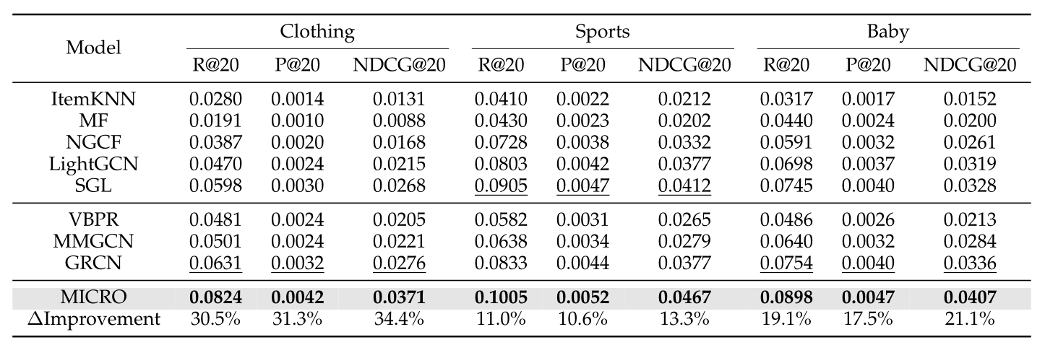
实验
Notes:
模型效果明显领先

Slide 10
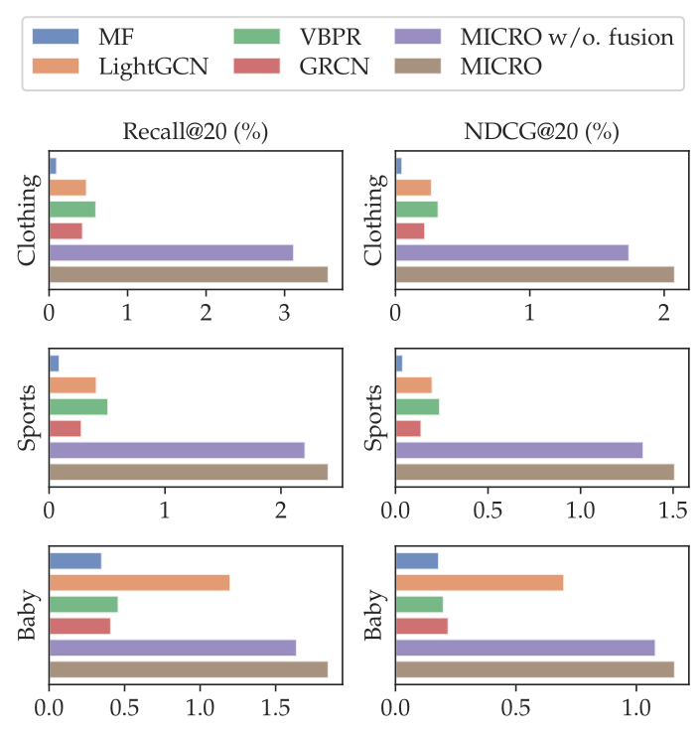
冷启动
Notes:
w/o fusion去除了多模态共享以及多模态独特信息只使用BPR损失进行训练，可以看到效果在冷启动实验中收到了一定影响。

Slide 11
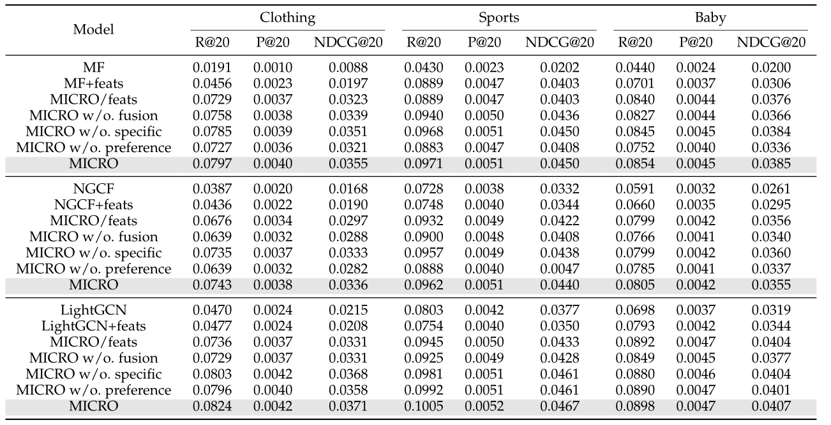
消融实验
Notes:
+feats表示不考虑潜在物品之间关系，直接使用转换后的多模态特征来替代从物品图中学习到的物品表示。/feats表示采用多模态特征代替ID嵌入作为图卷积的输入初始项嵌入。w/o. specifc表示去除模态独特信息提取以及ls损失函数。w/o. preference表示去除最后用户聚合物品部分

Slide 12
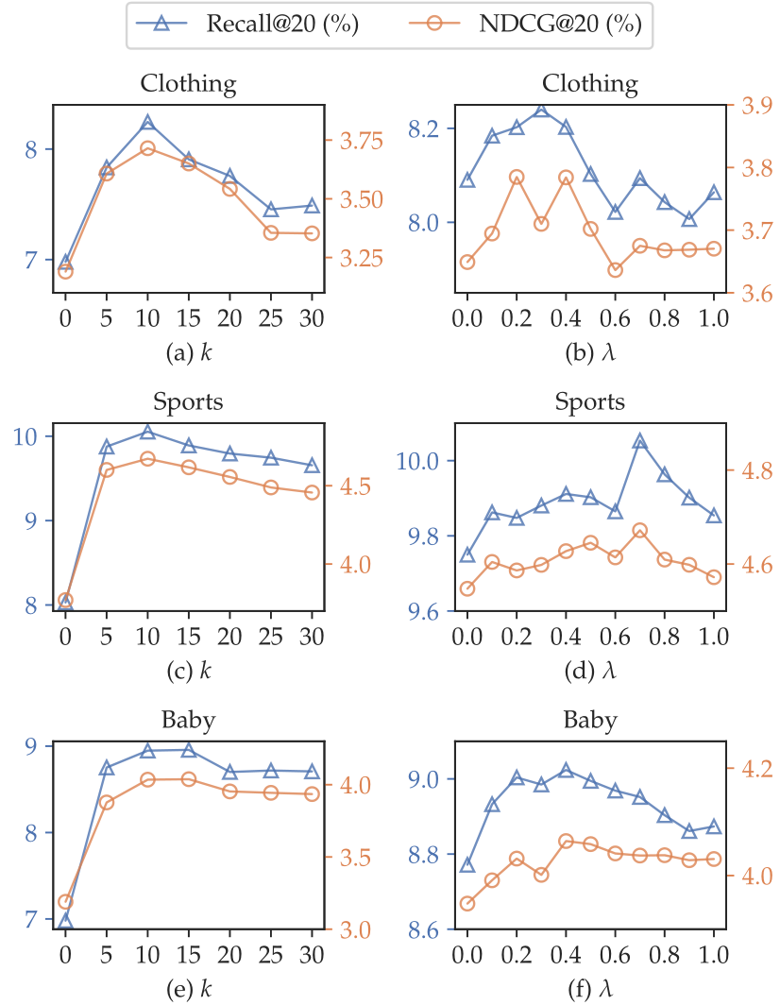
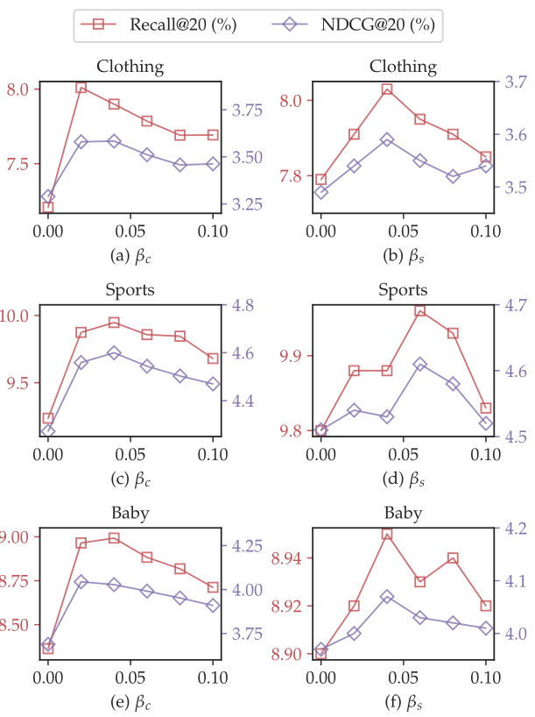
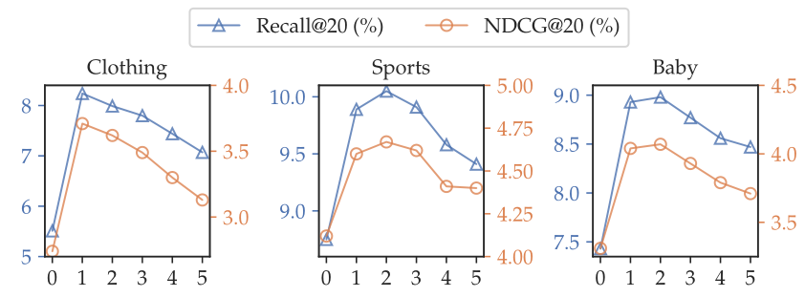
参数实验
Notes:
邻居选取数量K值在10处为最佳，可能由于过少会引起信息不足，过多会引入多余噪声导致。Lamu在三个数据集中表现不一，这可能是由于不同模态对不同物品的重要性不同导致，图卷积层数在1-2左右为最佳

Slide 13
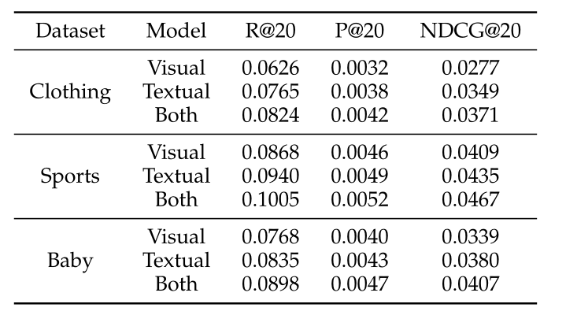
不同模态对于推荐的贡献
Notes:
根据上图表格可以看出文本模态的贡献更大

Slide 14
THANK S

